Slide 1
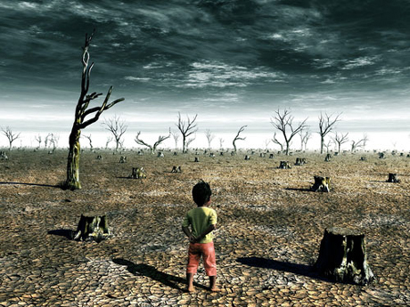

Slide 2
Устный журнал
«Земля – наш дом родной»
Цель: формирование представления об экологии и экологической ситуации в стране, в мире.
Задачи:
1) способствовать самовоспитанию аспекта «Я-концепции» - «Я-экологическое сознание»;
2) развивать познавательный интерес, творческие способности;
3) воспитывать чувство ответственности за окружающую среду.

Slide 3
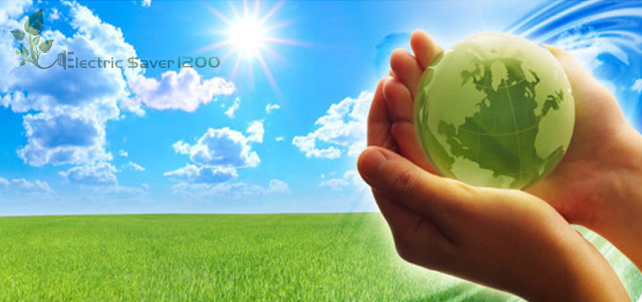
Экология
«oikos» - дом, жилище; «logos» - наука, учение;
наука о взаимодействии живых
организмов друг с другом и с
условиями окружающей среды.

Slide 4
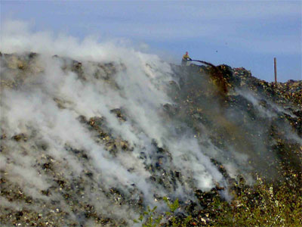

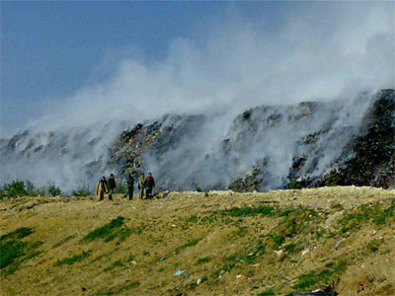
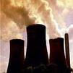
Экологическая катастрофа
Моя планета-человеческий дом,
Но как ей жить под дымным колпаком?
Где сточная канава - океан?!
Где вся природа поймана в капкан,
Где места нет ни аисту, ни льву,
Где стонут травы: "Больше не могу"

Slide 5
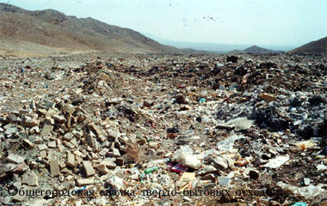
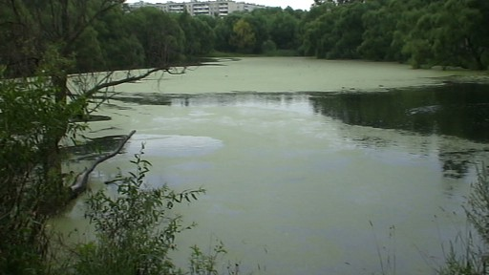
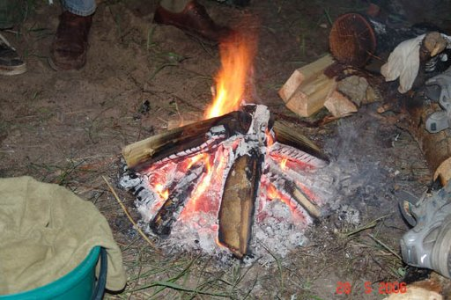
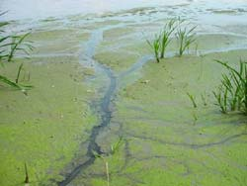
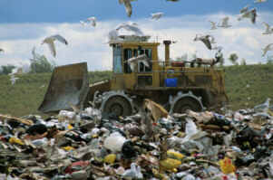
"Спаси!!!"-просит природа.
"Помоги!!!"-умоляет она.

Slide 6
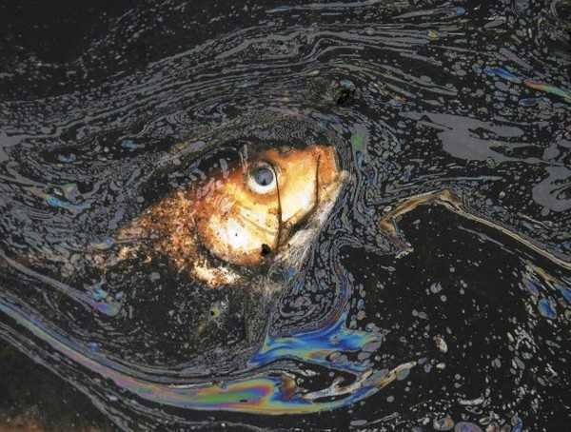

Slide 7
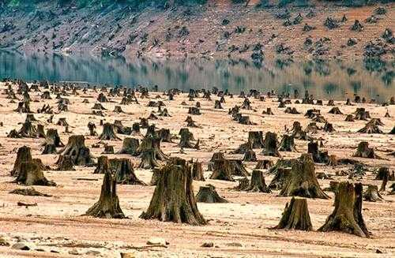

Slide 8
Экологические проблемы поселка
Загрязнение воздуха при сжигании мусора
Мусорные свалки в поселке, на окраинах поселка и в лесопосадках
Плохое качество воды
Загрязнение почвы ядохимикатами
Недостаточное озеленение поселка

Slide 9
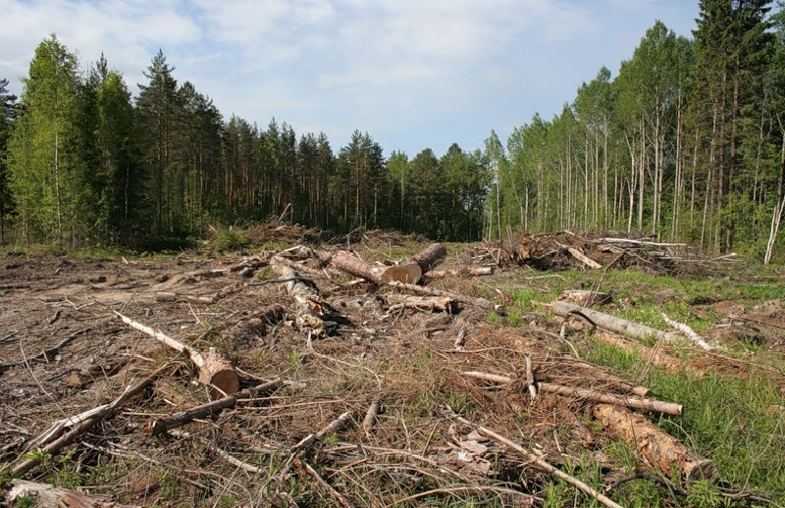
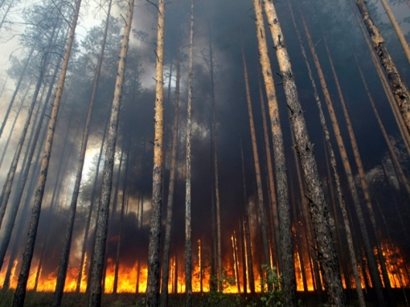
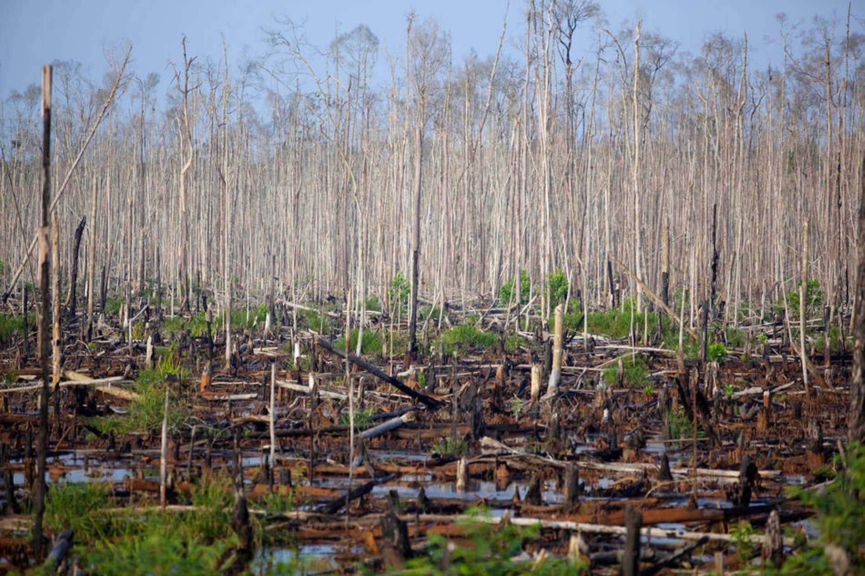
гибнут леса

Slide 10
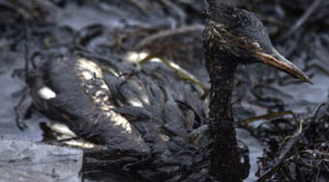
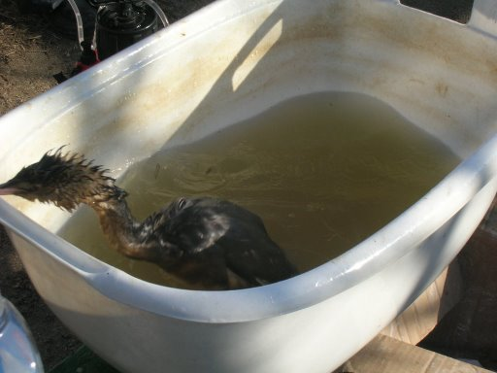
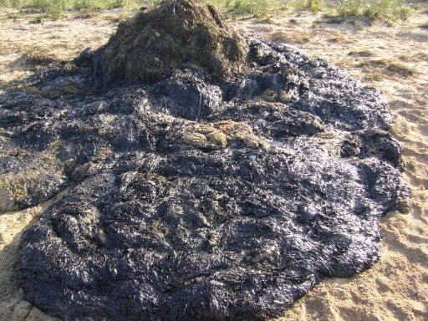
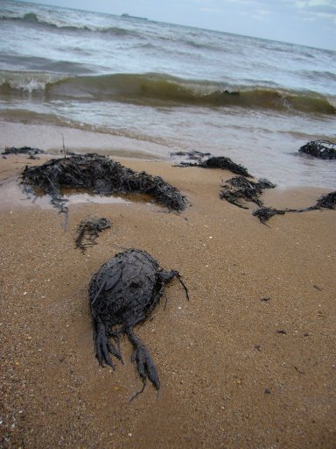

Slide 11
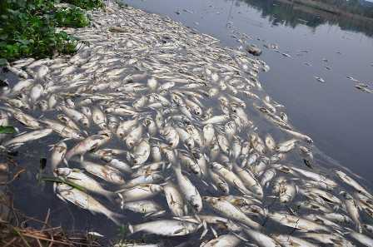

Slide 12
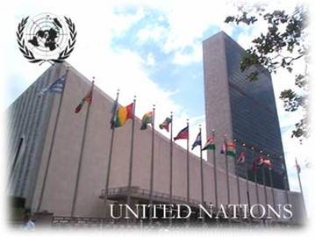
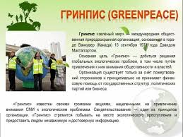
Организация Объединенных Наций (ООН)
Именно эта организация уделяет огромное внимание вопросам охраны окружающей среды, принимая соответствующие международные документы.

Slide 13

Всемирный фонд дикой природы
Одна из крупнейших в мире общественных благотворительных организаций, более 40 лет работающая для охраны природы на всей планете.
Ежегодно WWF осуществляет свыше 1200 экологических проектов, привлекая внимание миллионов людей к проблемам охраны окружающей среды и их решению.

Slide 14


Экологические организации
России
Всероссийское общество охраны природы (ВООП)
Центр экологической политики России (ЦЭПР)
Российское экологическое движение "Зеленые"
Неправительственный экологический фонд имени В.И.Вернадского
Российский региональный экологический центр (РРЭЦ)
Общероссийская общественная организация "Зеленый патруль"
Российский Зеленый крест
Движение Дружин охраны природы (ДОП)

Slide 15


«Красная книга» – красная!
Значит природа в опасности!

Slide 16
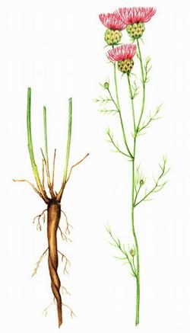
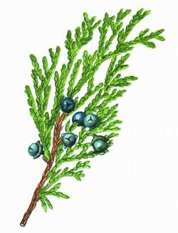
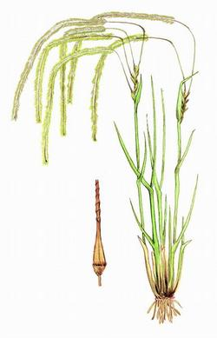
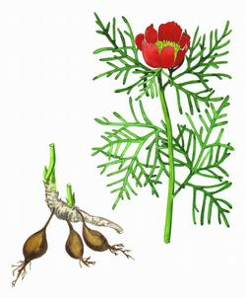
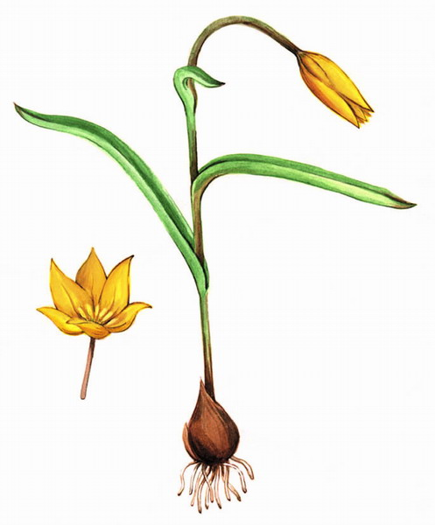
Редкие и исчезающие растения Ростовской области
Ковыль красивейший
Василек
донецкий
Можжевельник казацкий
Пион
узколистный
Тюльпан Биберштейна

Slide 17
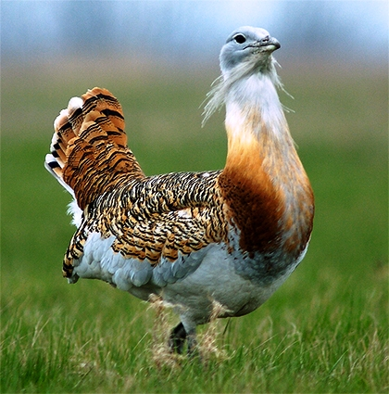
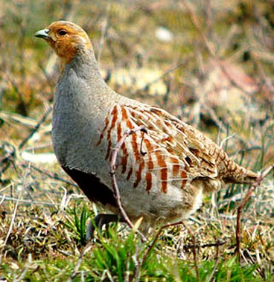
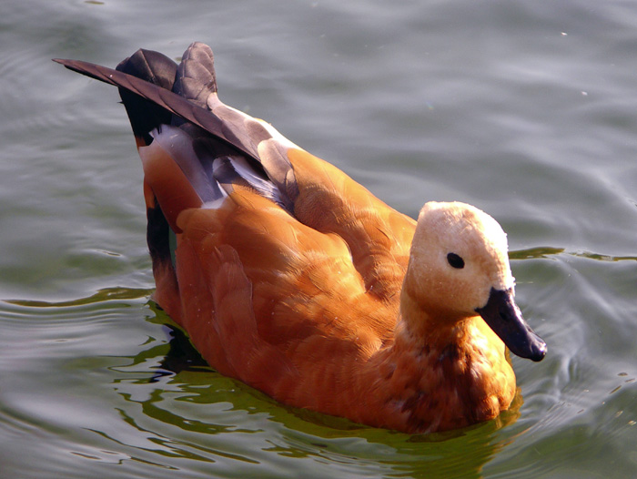
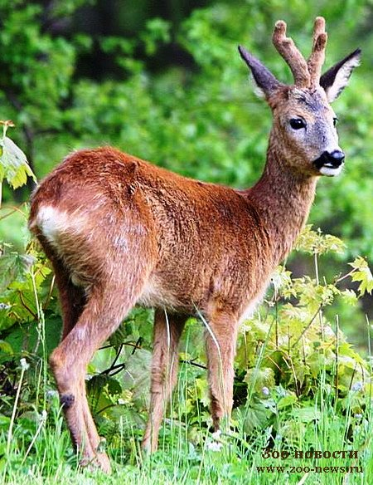
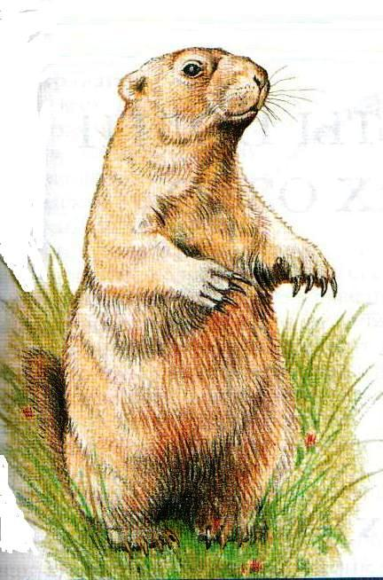
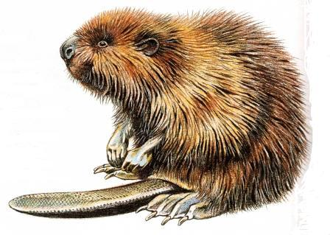
Редкие и исчезающие животные Ростовской области
Дрофа Огарь Серая куропатка
Косуля Бобер Байбак

Slide 18

Наш корабль Земля
Все мы пассажиры одного корабля по имени Земля, значит, пересесть из него просто некуда. «А. Экзюпери»

Slide 19
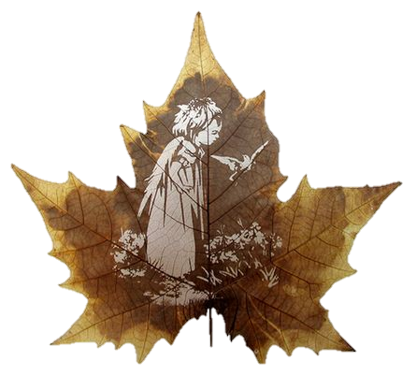
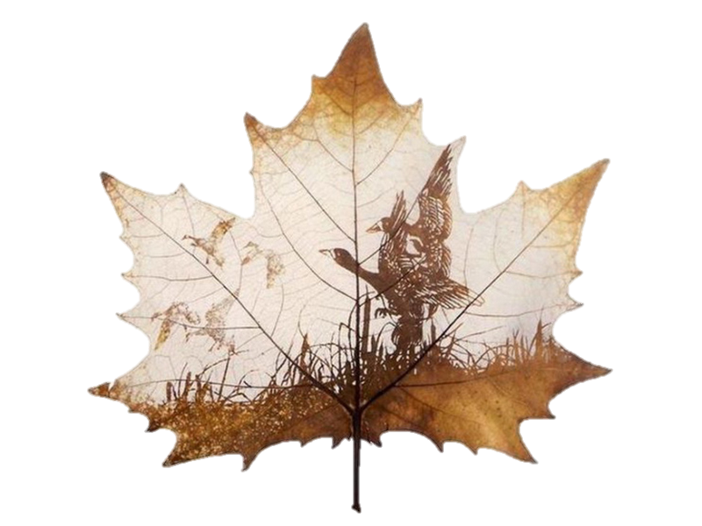
Проблемы глобальные, а действуй локально.
Не величай себя царём природы,
Какой ты царь ей?
Ты - её слуга:
Лелей поля, леса
И в реках её воды
Храни в зелёных, чистых берегах;
Храни тебе подаренное Богом.

Slide 20
Прочитайте данные утверждения. Если вы согласны с данным утверждением, то рядом в кружке ставите знак «+», если вы не согласны – «-». Постарайтесь ответить честно.
1) Человечество сможет спасти окружающую среду при условии осознания каждым человеком своей гражданской позиции, ответственности за судьбу своего общего дома – Земля.
2) «Человек - царь природы».
3) Когда вы убьете последнего зверя и отравите последний ручей, вы поймете, что деньгами питаться нельзя. (индийская поговорка)
4) «Природа не терпит неточностей и не прощает ошибок.» Р. Эмерсон
5) «Крупные катастрофы, уже разорившие и продолжающие разорять современный мир, происходят от нежелания человека считаться с законами природы, от нежелания понять, что голод нельзя утолить, опустошая землю.» Ж. Дорст
6) Международная организация «Гринпис» постоянно выступает за решение экологических проблем, в частности ведет борьбу с распространением радиоактивных отходов.

Slide 21
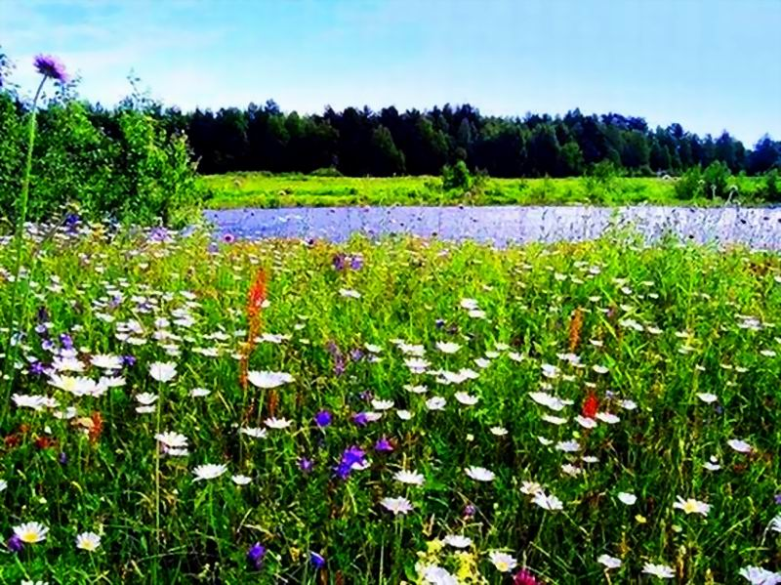
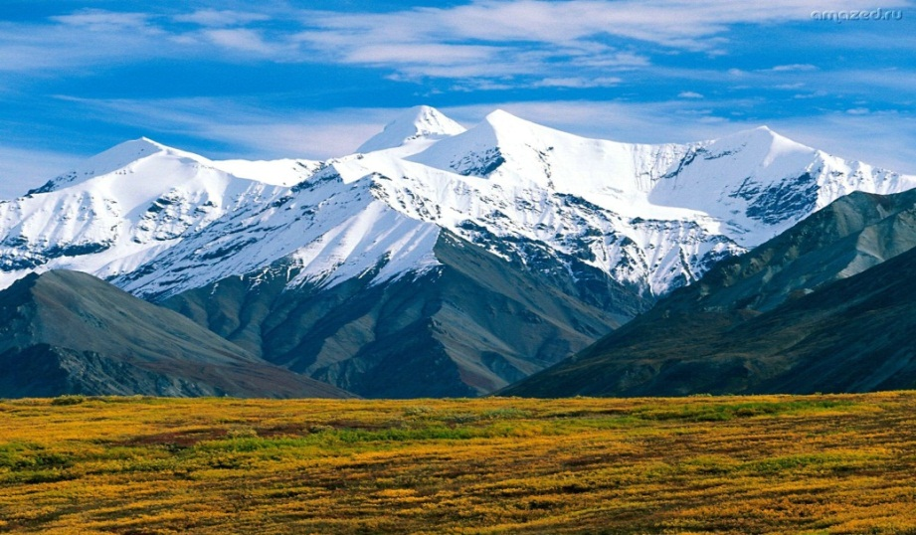
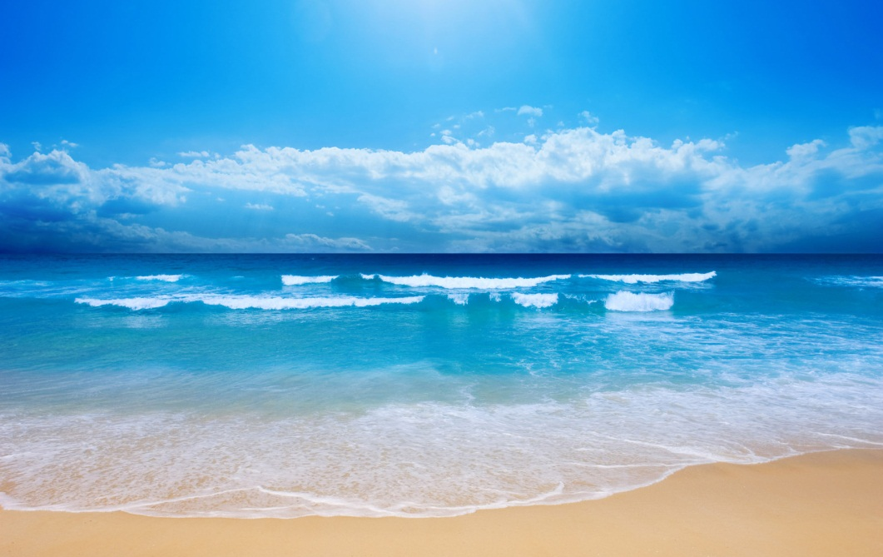
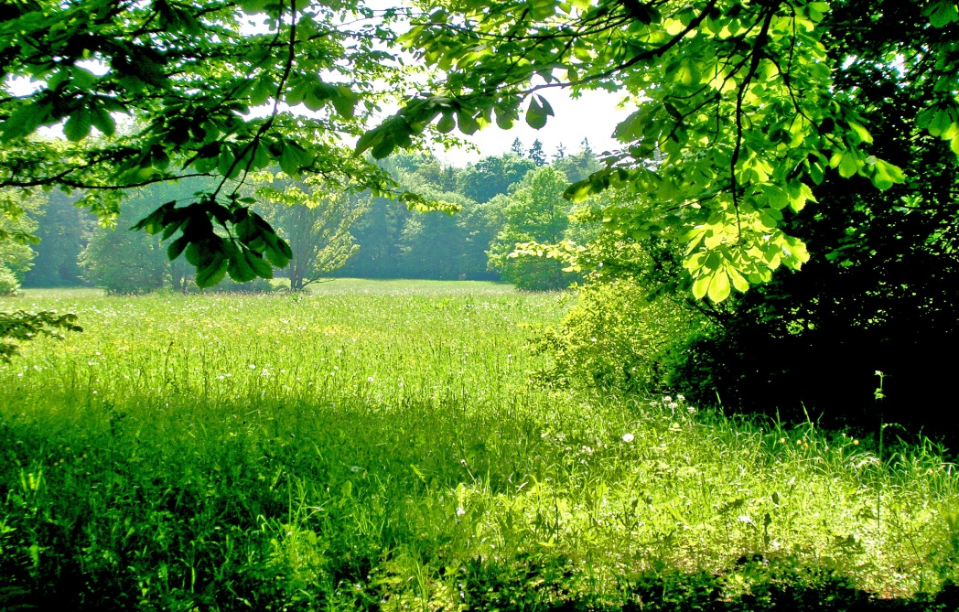
Берегите природу!

Slide 22
Берегите природу!
Только мы можем помочь природе и предотвратить экологическую катастрофу,
Только мы можем спасти вымирающих животных и растения,
Только мы можем сделать наш воздух чистым,
Только мы можем остановить безжалостную вырубку лесов и загрязнение водных просторов,
Только мы можем прекратить бесконечные войны на нашей планете,
Только мы своими добрыми делами можем спасти природу от гибели,
Ведь только мы — хозяева родной земли, и от нас зависит её жизнь!

Slide 23
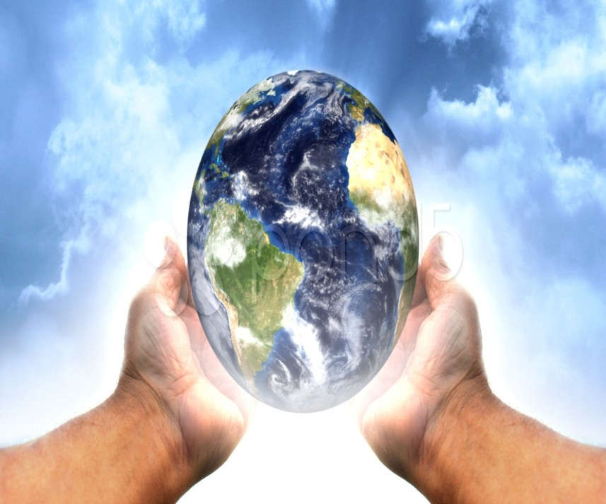
Наша планета Земля очень щедра и богата:
Горы, леса и поля – дом наш родной ребята!
Давайте будем беречь планету,
Другой такой на свете нет.

